Slide 1
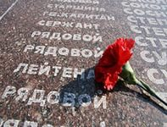
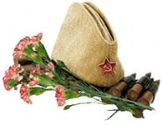
РЕУТОВЦЫ, ОТДАВШИЕ ЖИЗНЬ ЗА РОДИНУ В ГОДЫ ВЕЛИКОЙ ОТЕЧЕСТВЕННОЙ ВОЙНЫ

Slide 2

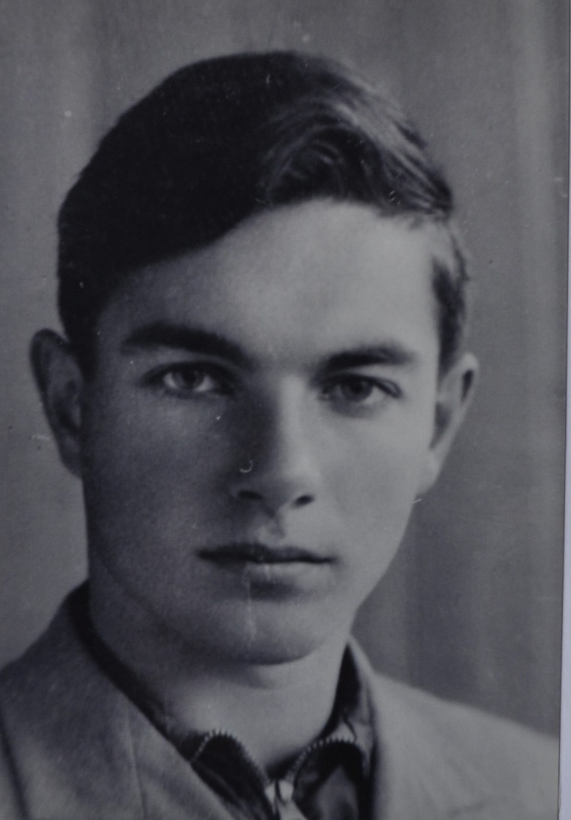

АНТОНОВ АЛЕКСАНДР

Slide 3
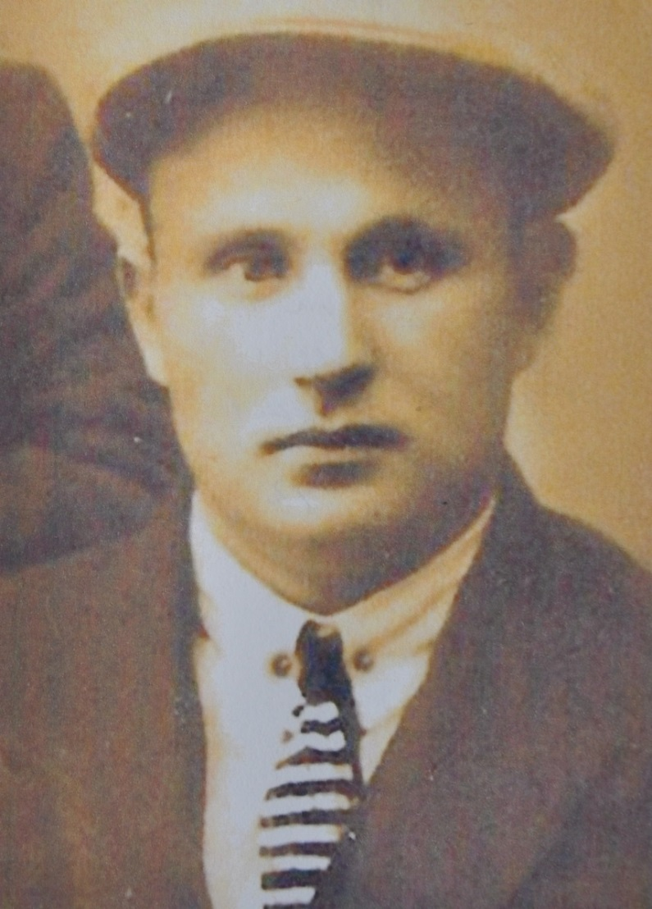
АНТОНОВ ВАСИЛИЙ

Slide 4
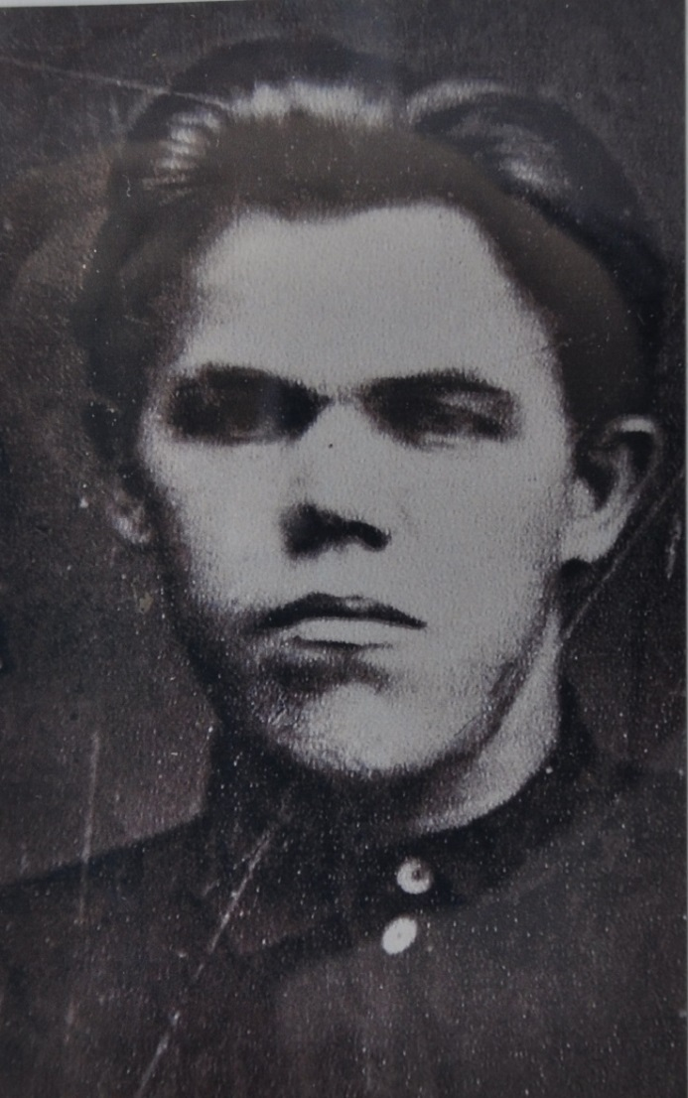
АСТАХОВ МИХАИЛ

Slide 5
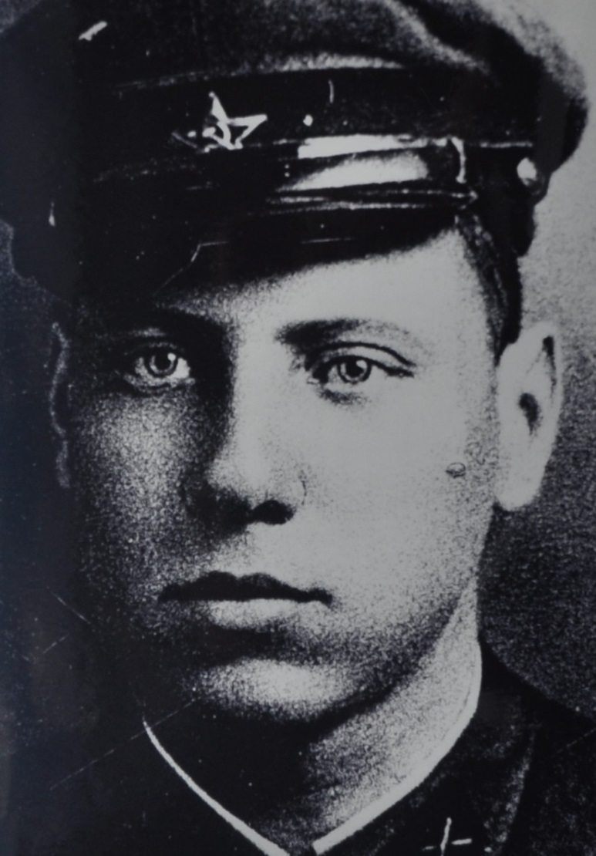
АФАНАСЬЕВ ИГОРЬ

Slide 6
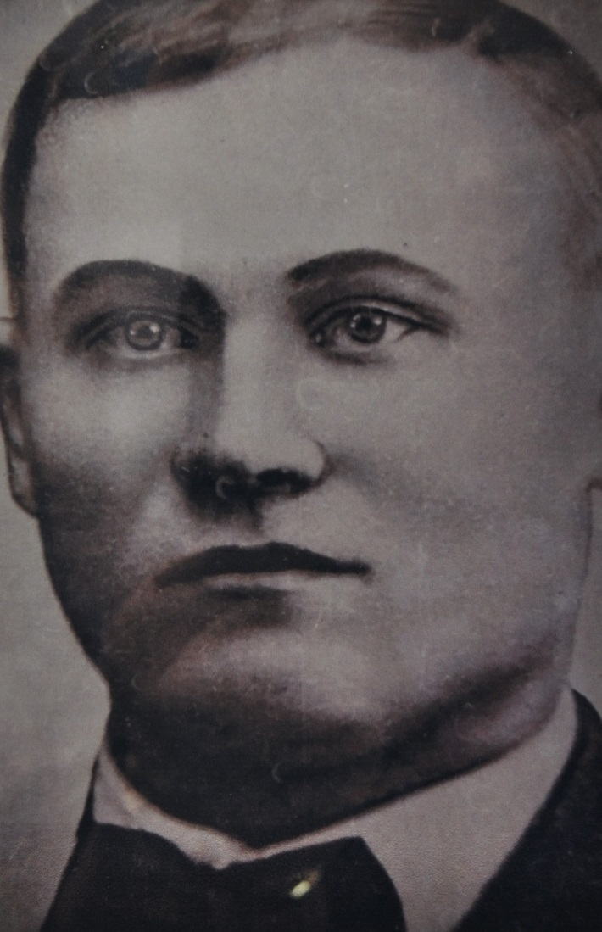
БАТАЗОВ ИВАН

Slide 7
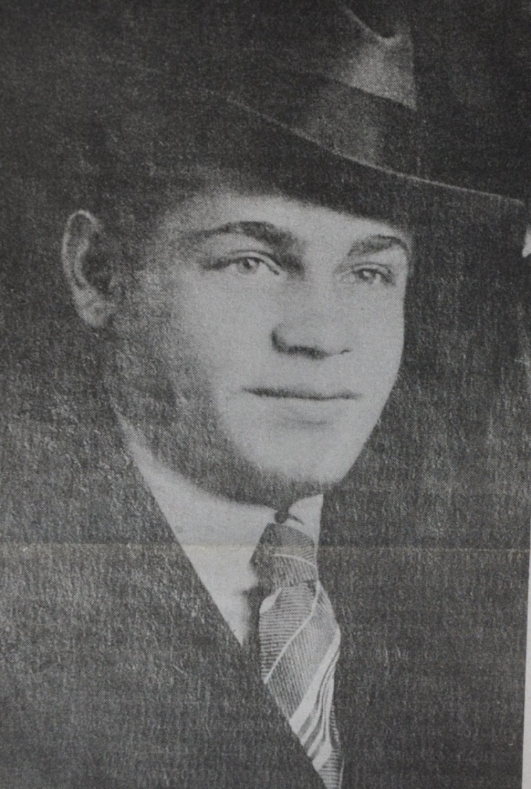
БОБКОВ МИТРОФАН

Slide 8
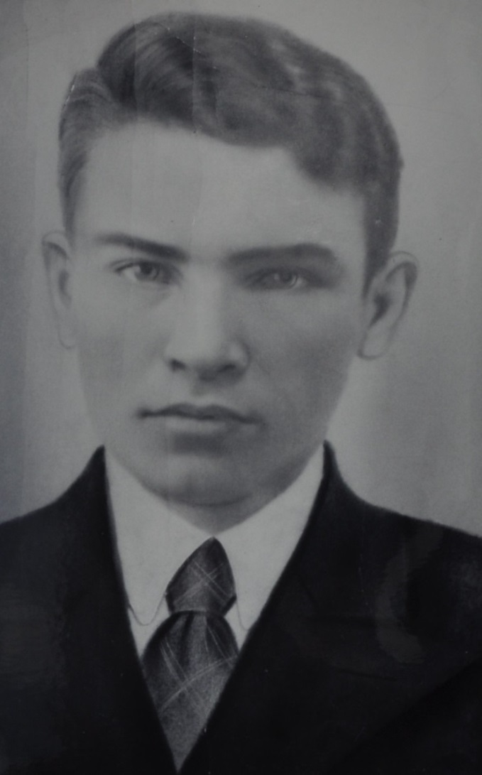
ВОЛКОВ НИКОЛАЙ

Slide 9
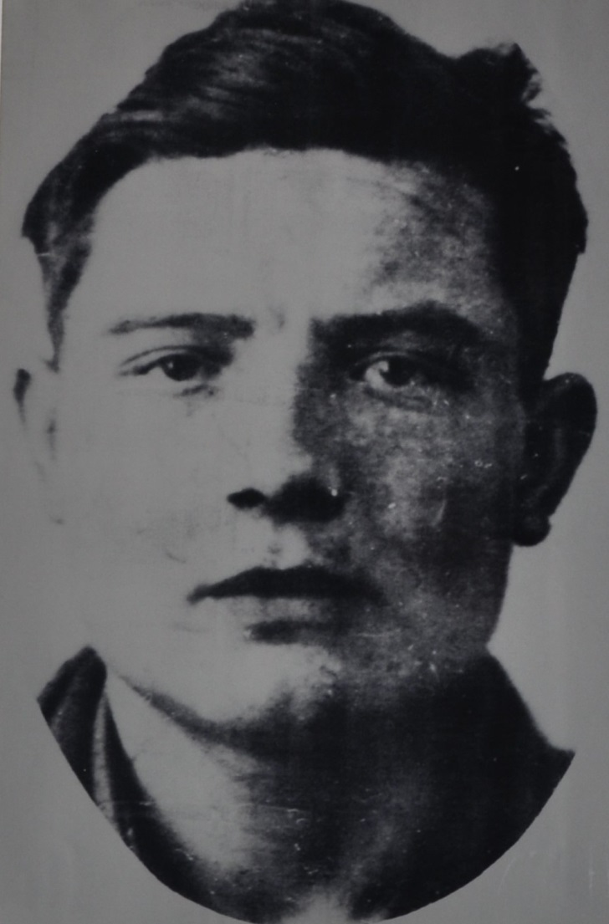
ГАВРИЛИН НИКОЛАЙ

Slide 10
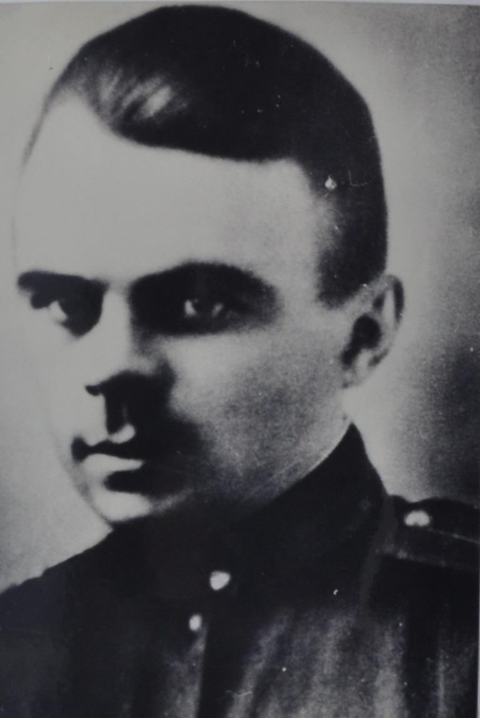
ГОРДОВ ИВАН

Slide 11
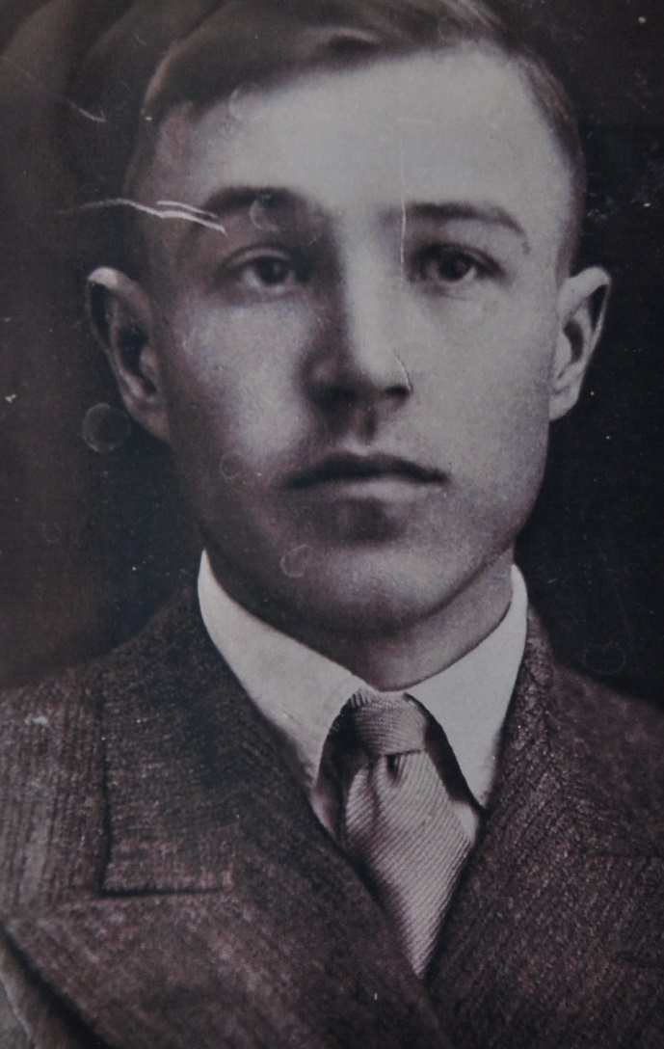
ГРЯЗНОВ ВАСИЛИЙ

Slide 12
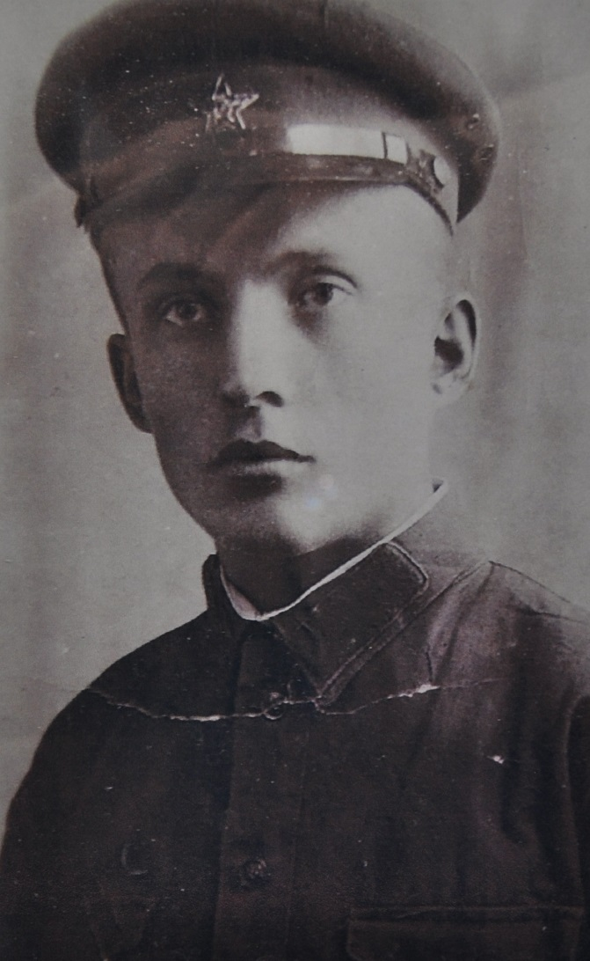
ГУБИН КОНСТАНТИН

Slide 13
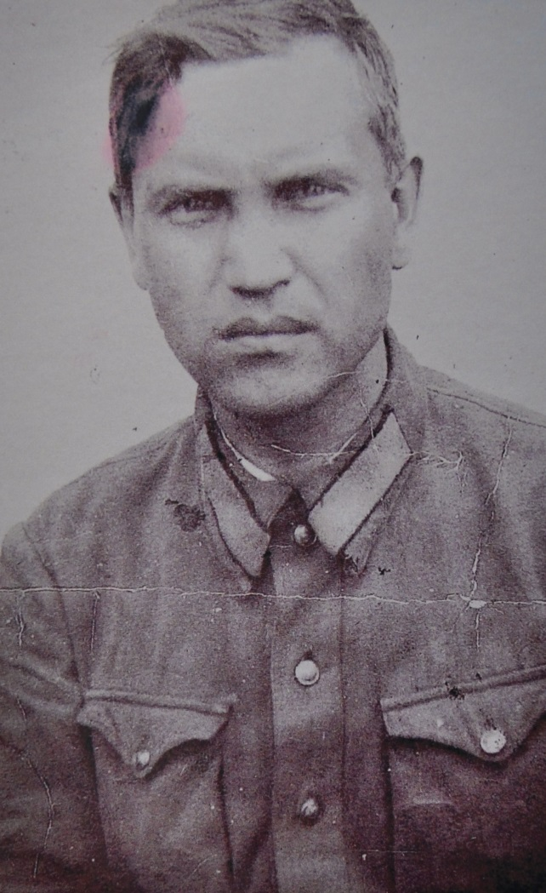
ГУКЛЕНКОВ СЕРГЕЙ

Slide 14
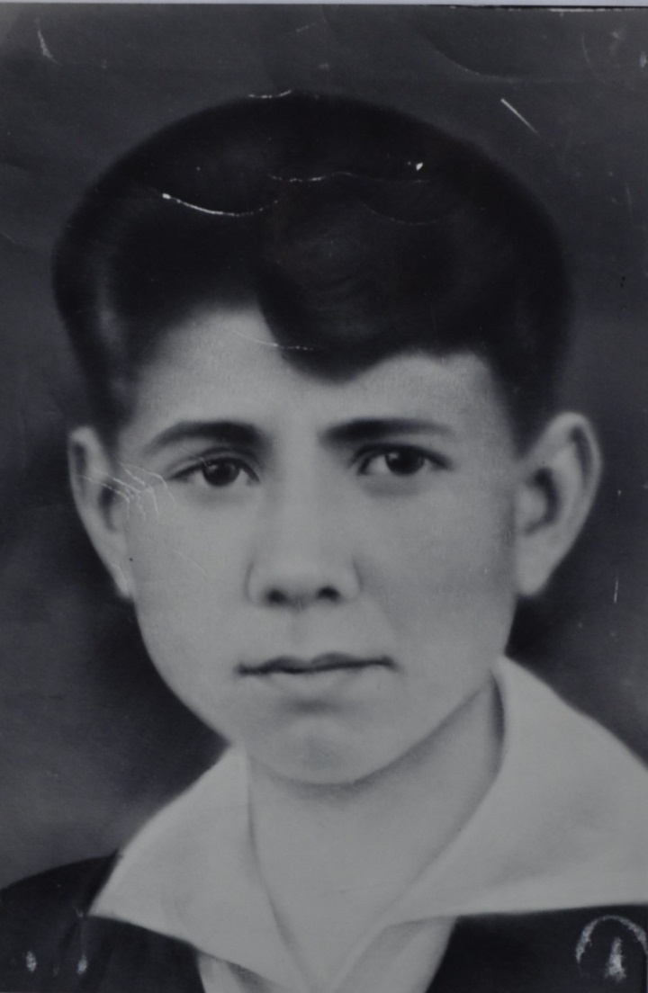
ГУСАКОВ НИКОЛАЙ

Slide 15
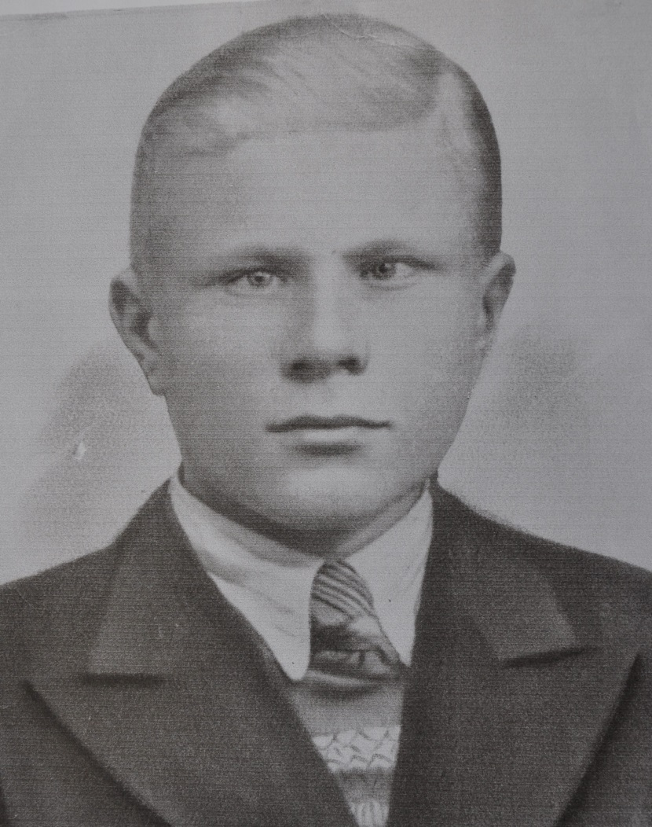
ЖВЫНЧИКОВ ЕВГЕНИЙ

Slide 16
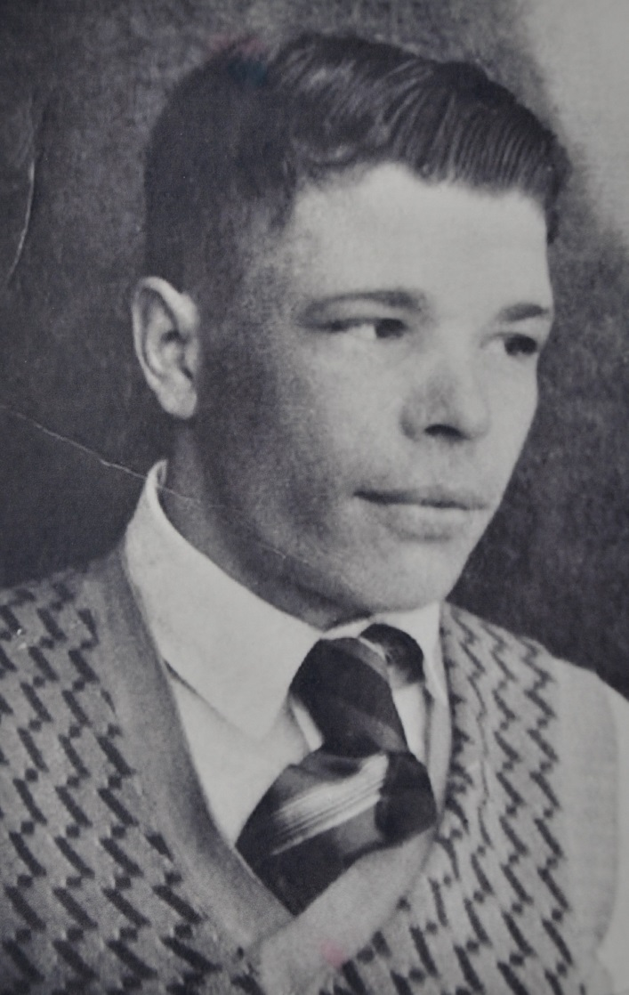
ИЛЬИН СТЕПАН

Slide 17
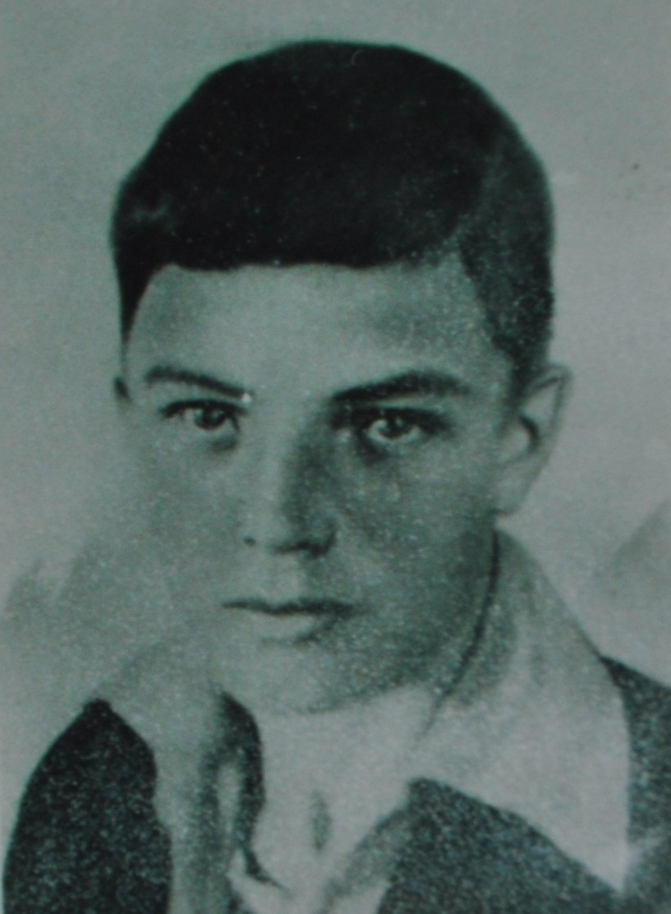
КАРАСЁВ МИХАИЛ

Slide 18
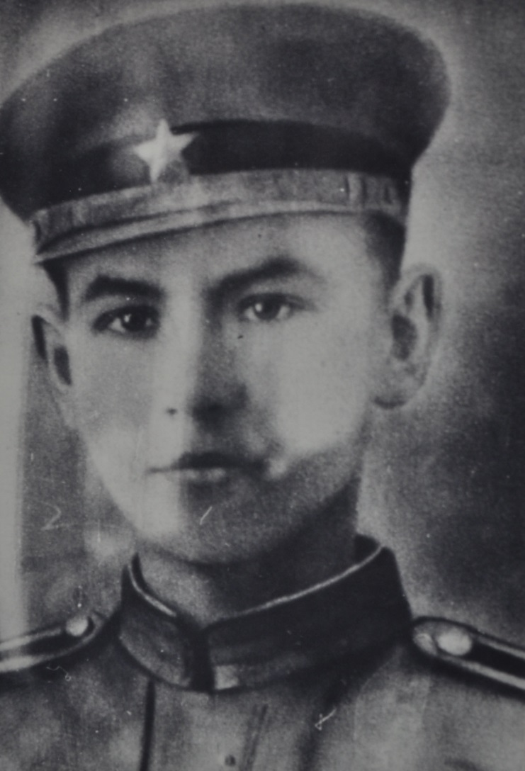
КНЯЗЯТОВ ВЛАДИМИР

Slide 19
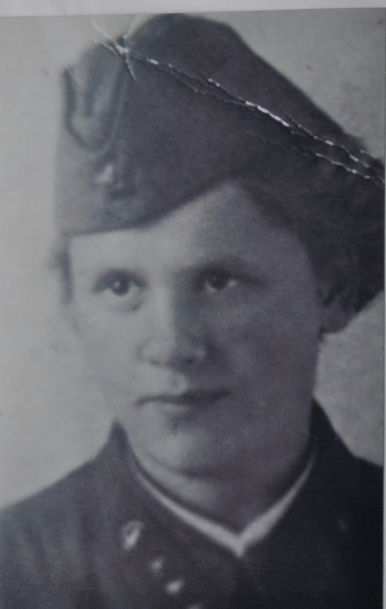
КОКОНИНА ЕВГЕНИЯ

Slide 20
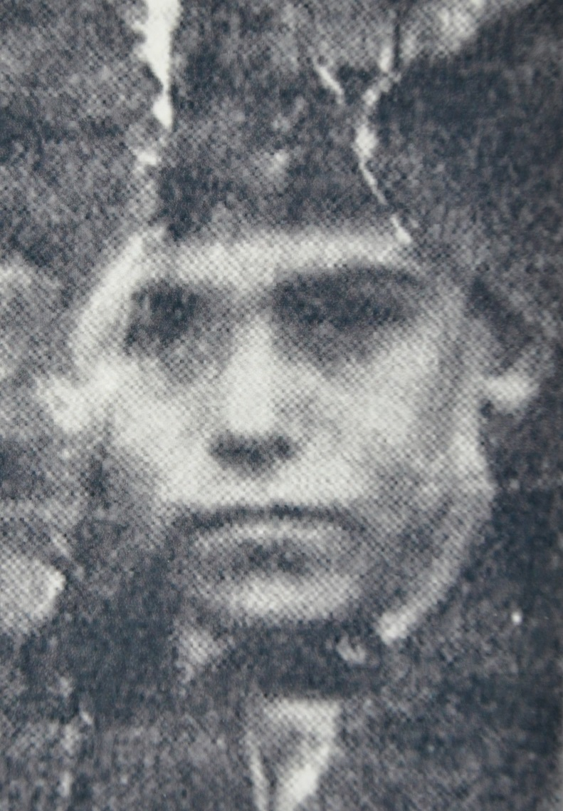
КОЧЕТКОВ ВАСИЛИЙ

Slide 21
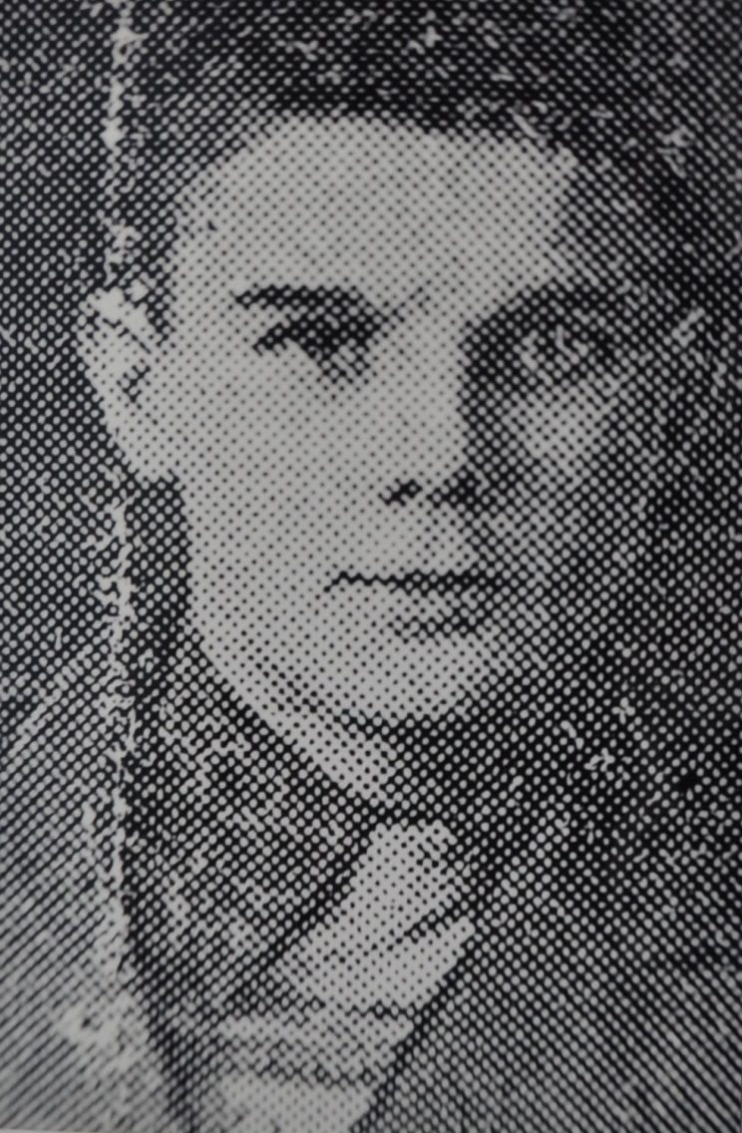
КУРАЧЁВ ВИКТОР

Slide 22
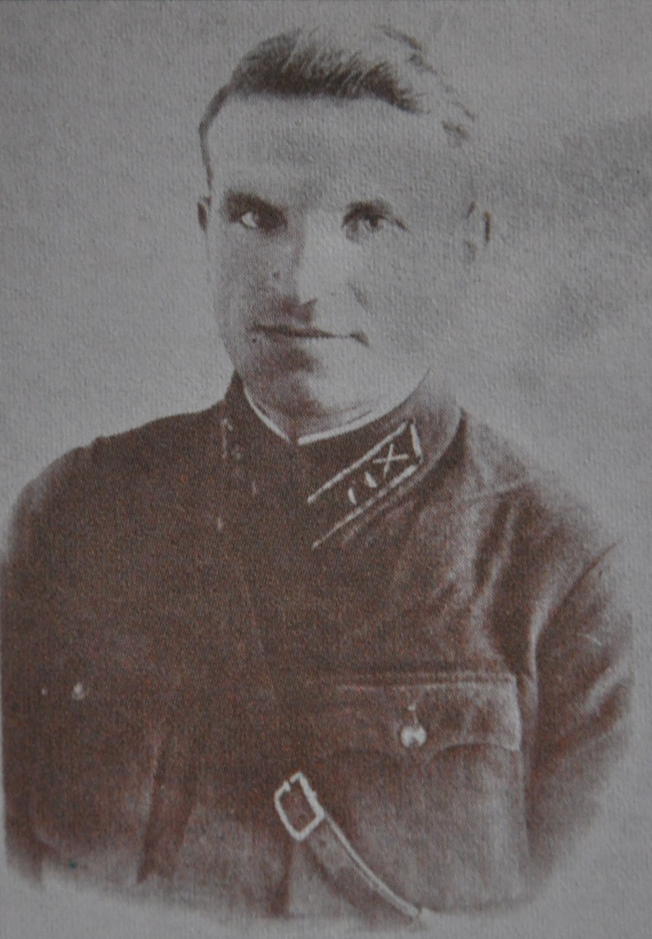
КУЗОВЛЁВ СЕМЁН

Slide 23
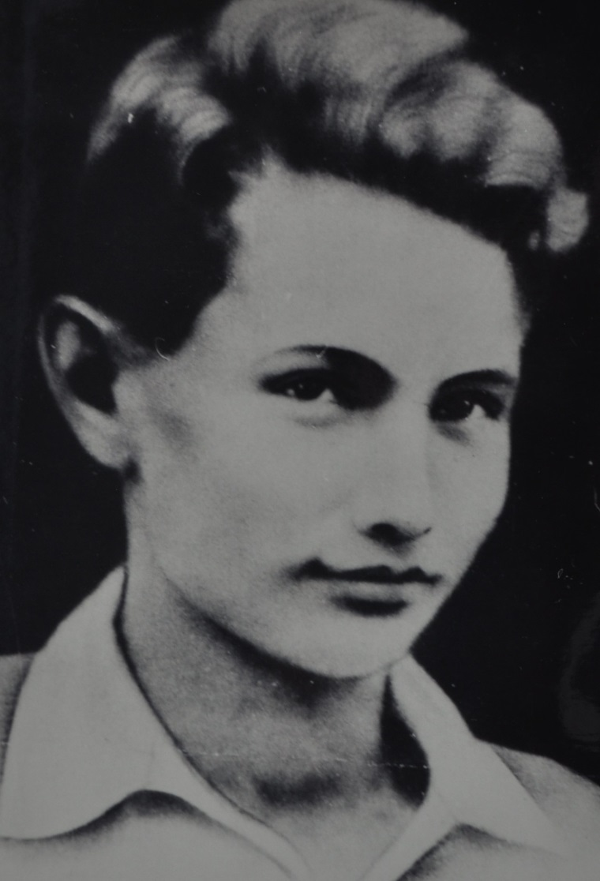
ЛИЗГУНОВ ВИКТОР

Slide 24
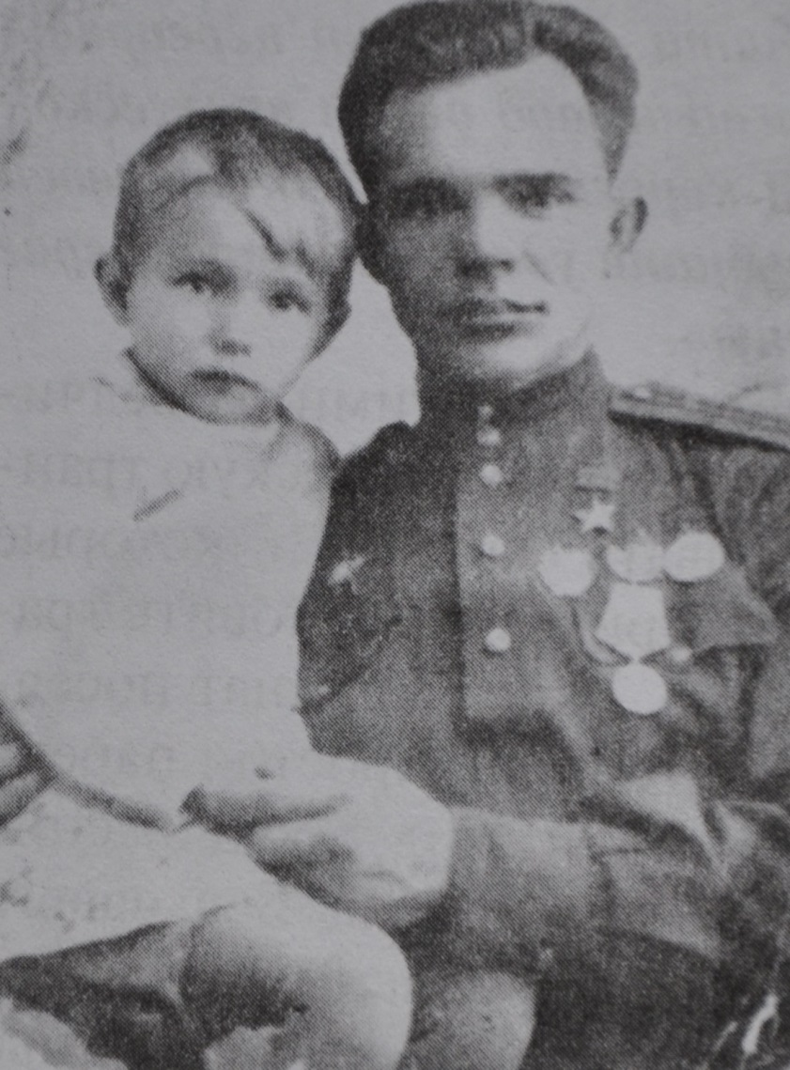
ЛОБАНОВ СТЕПАН

Slide 25
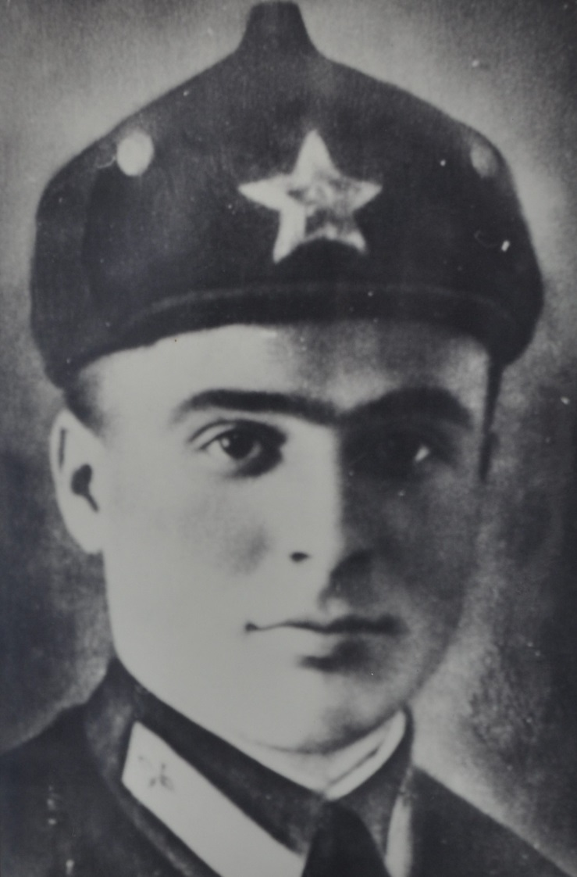
ЛОГАЧЁВ АЛЕКСЕЙ

Slide 26
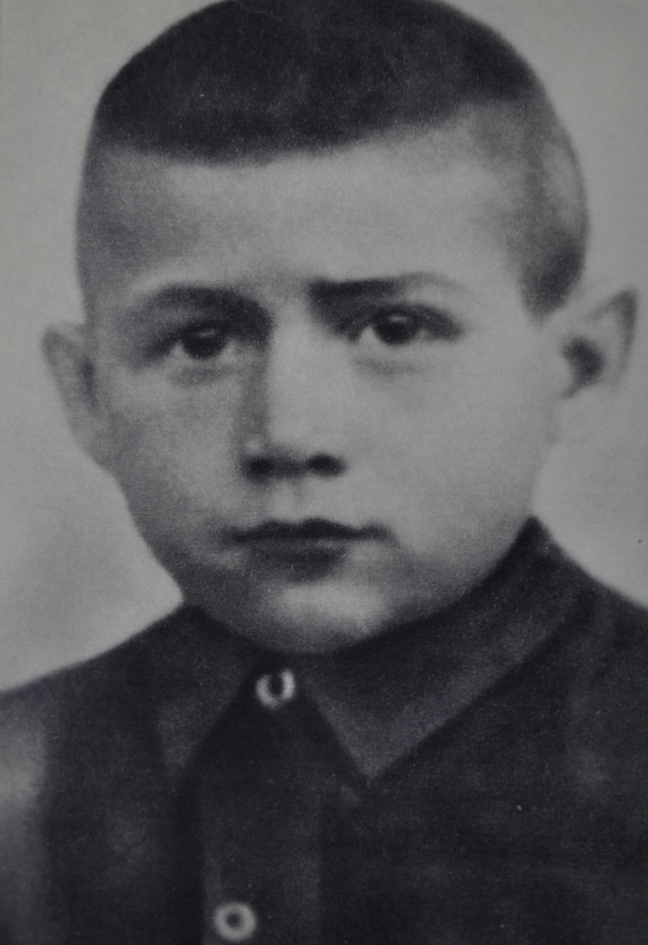
ЛОКТИОНОВ АЛЕКСАНДР

Slide 27
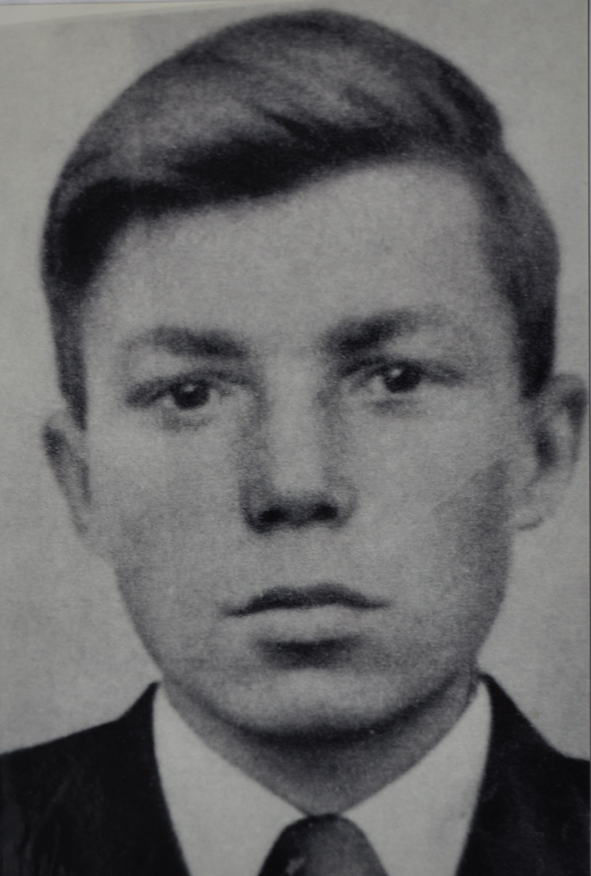
ЛОКТИОНОВ ВИКТОР

Slide 28
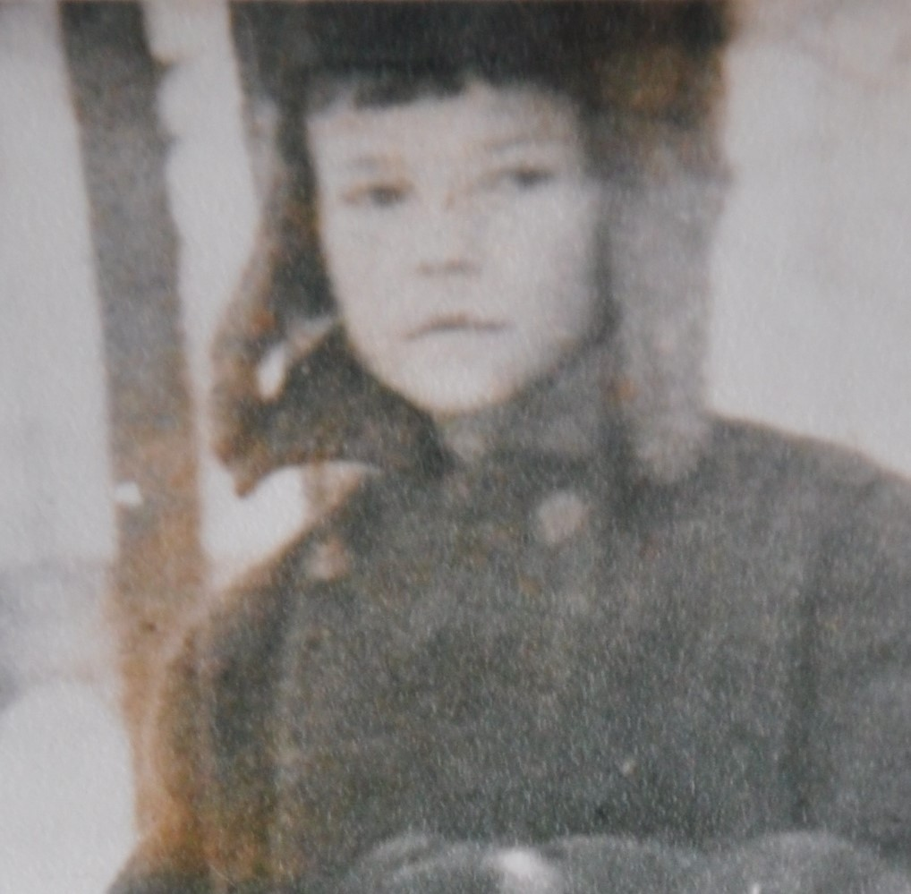
ЛОРЕНЦ КАРЛ
(БОЛЕЕ ПОЗДНЯЯ ФОТОГРАФИЯ
НЕ СОХРАНИЛАСЬ)

Slide 29
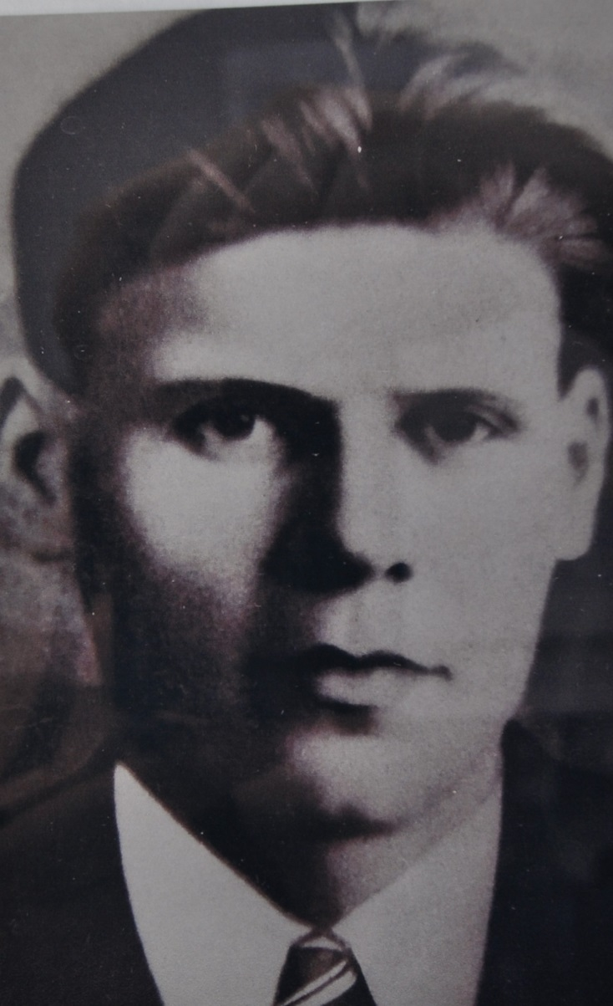
МИРОНЫЧЕВ ВИКТОР

Slide 30
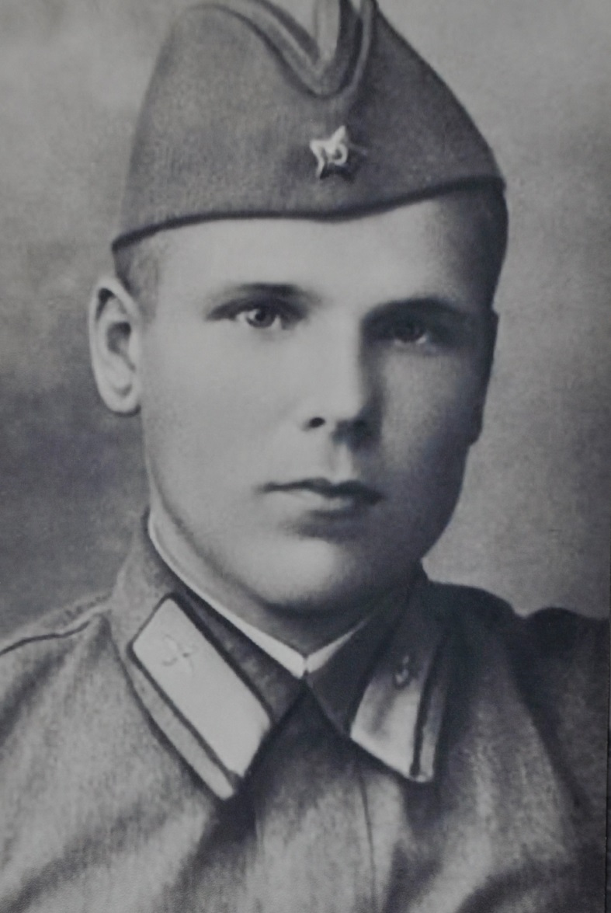
МОЛОКАНОВ АЛЕКСАНДР

Slide 31
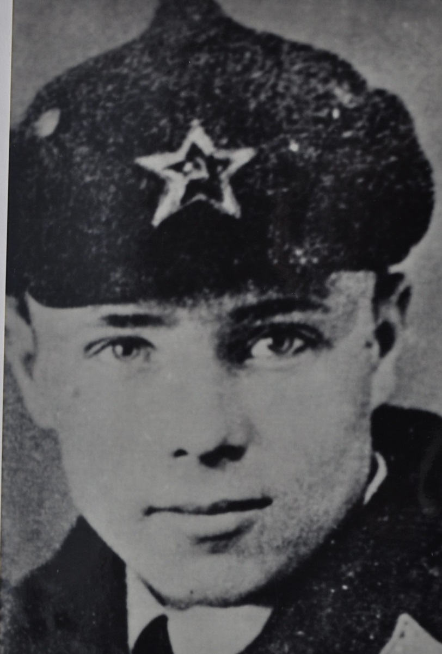
МОЛОКАНОВ СЕРГЕЙ

Slide 32
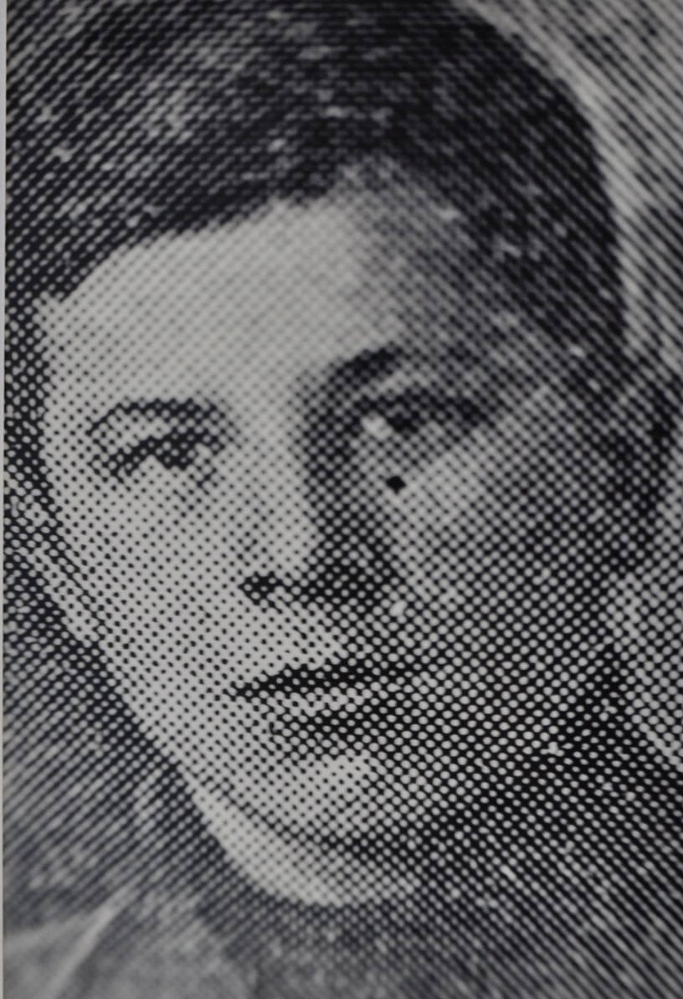
МОРОЗКИН ВИКТОР

Slide 33
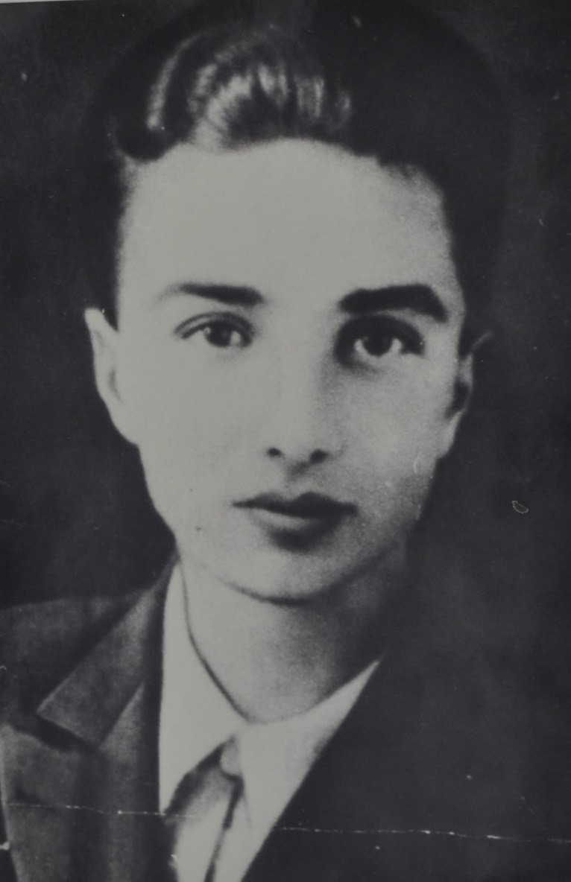
НИЖНЁВ ВЛАДИМИР

Slide 34
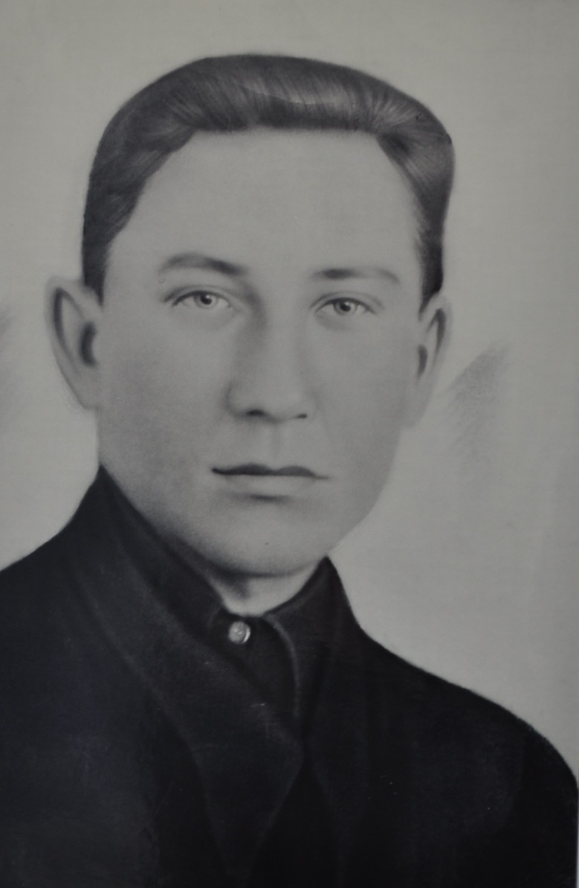
ОРЛОВСКИЙ КОНСТАНТИН

Slide 35
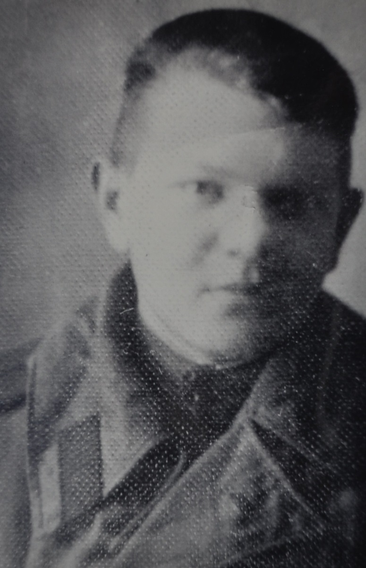
ПАНКОВ ЕВГЕНИЙ

Slide 36
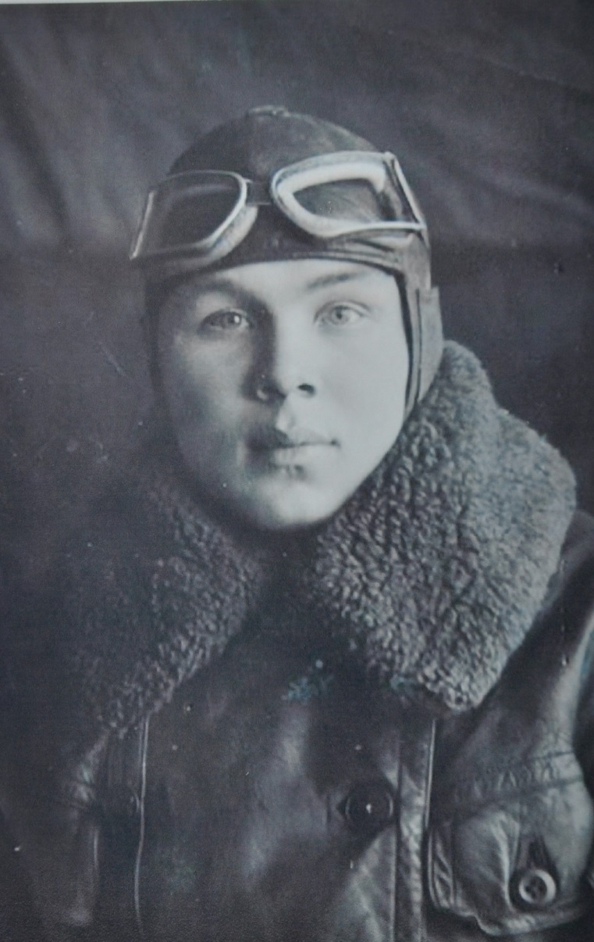
ПУШКОВ КОНСТАНТИН

Slide 37
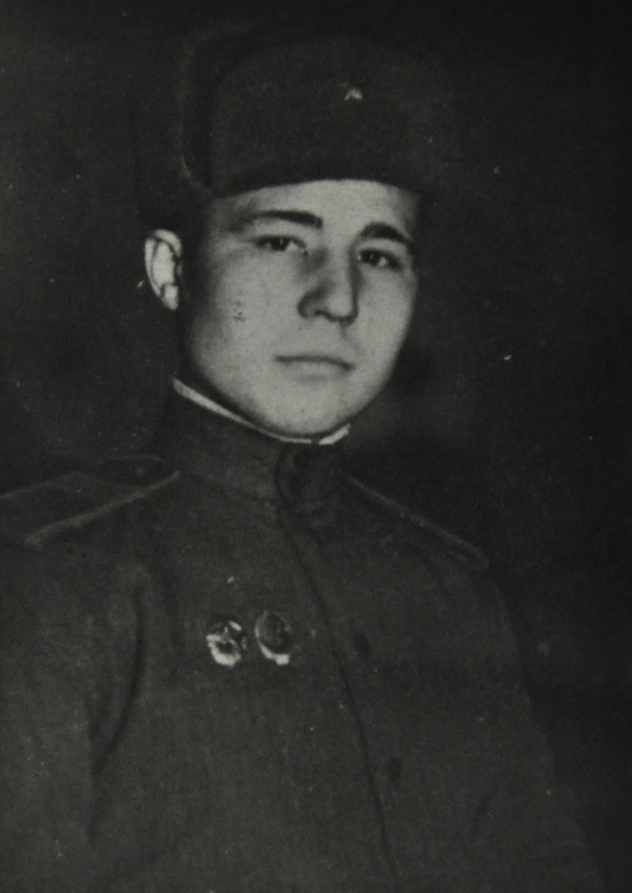
РАСТОРГУЕВ НИКОЛАЙ

Slide 38
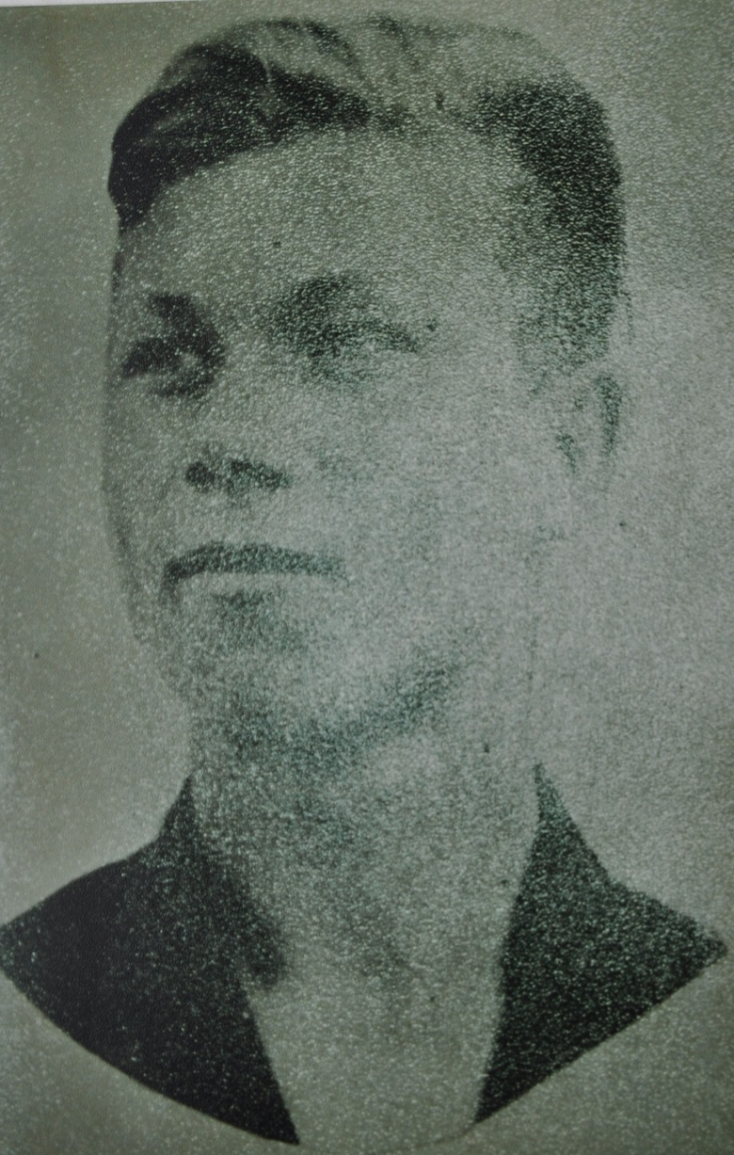
РЕПИН МИХАИЛ

Slide 39
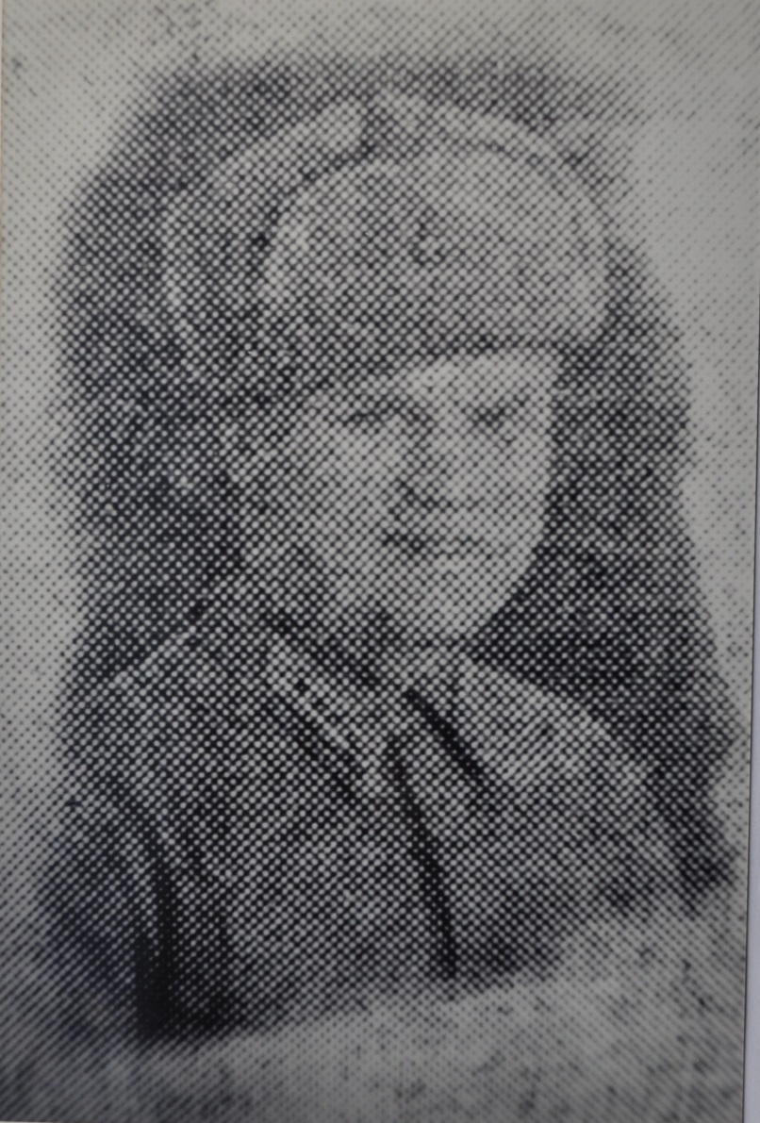
РОМАНОВ ИЛЬЯ

Slide 40
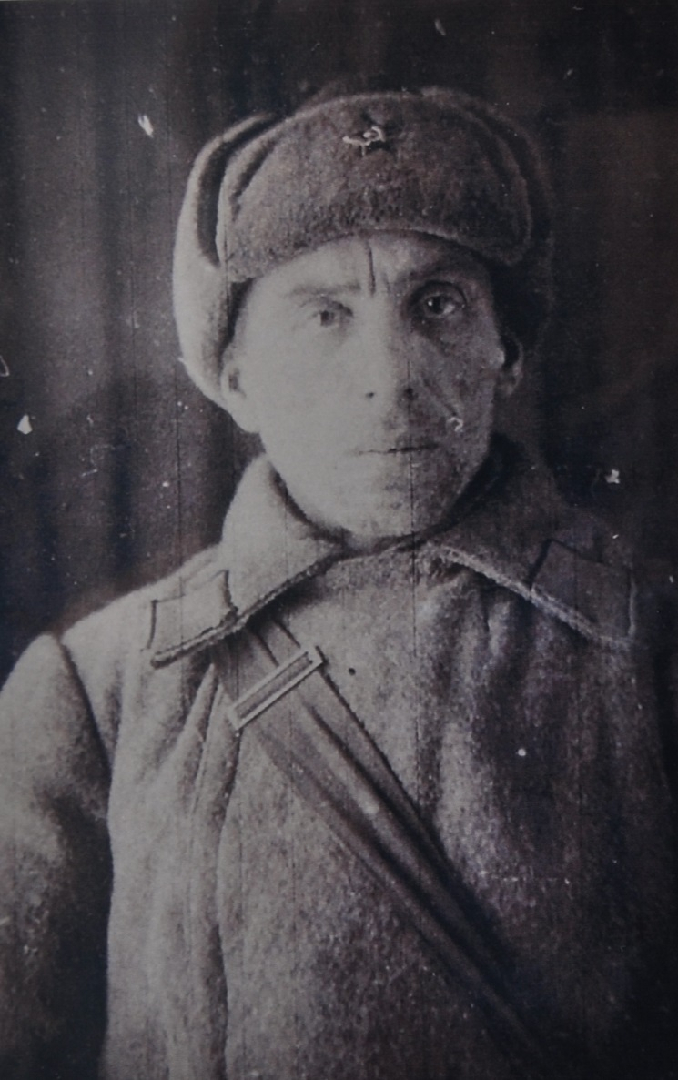
РЫЖОВ ДМИТРИЙ

Slide 42
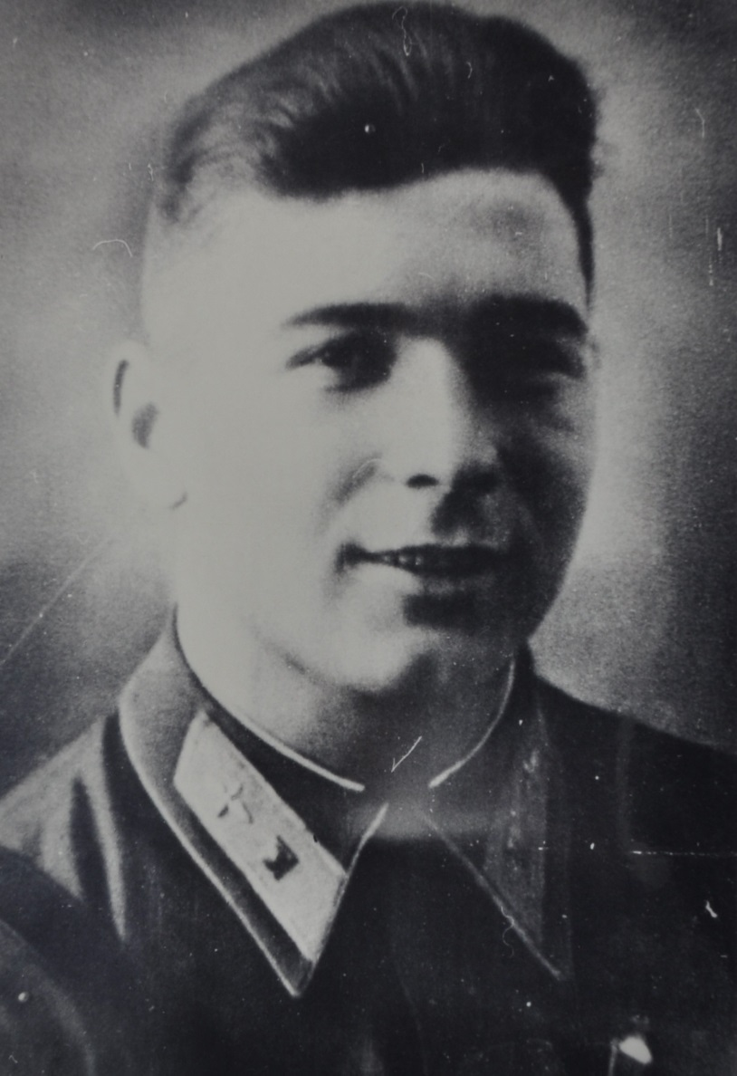
САМОХИН ВИКТОР

Slide 43
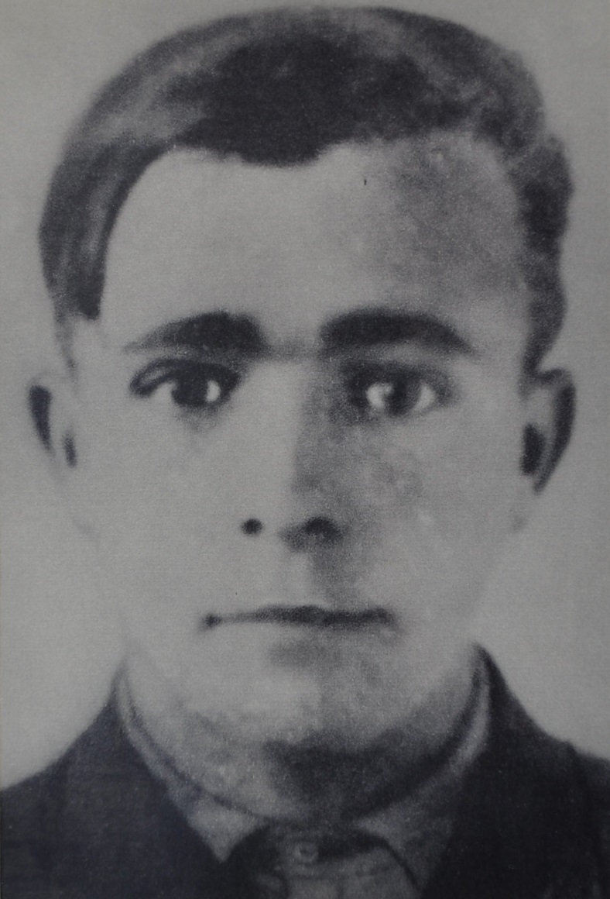
САМОШНИКОВ АНАТОЛИЙ

Slide 44
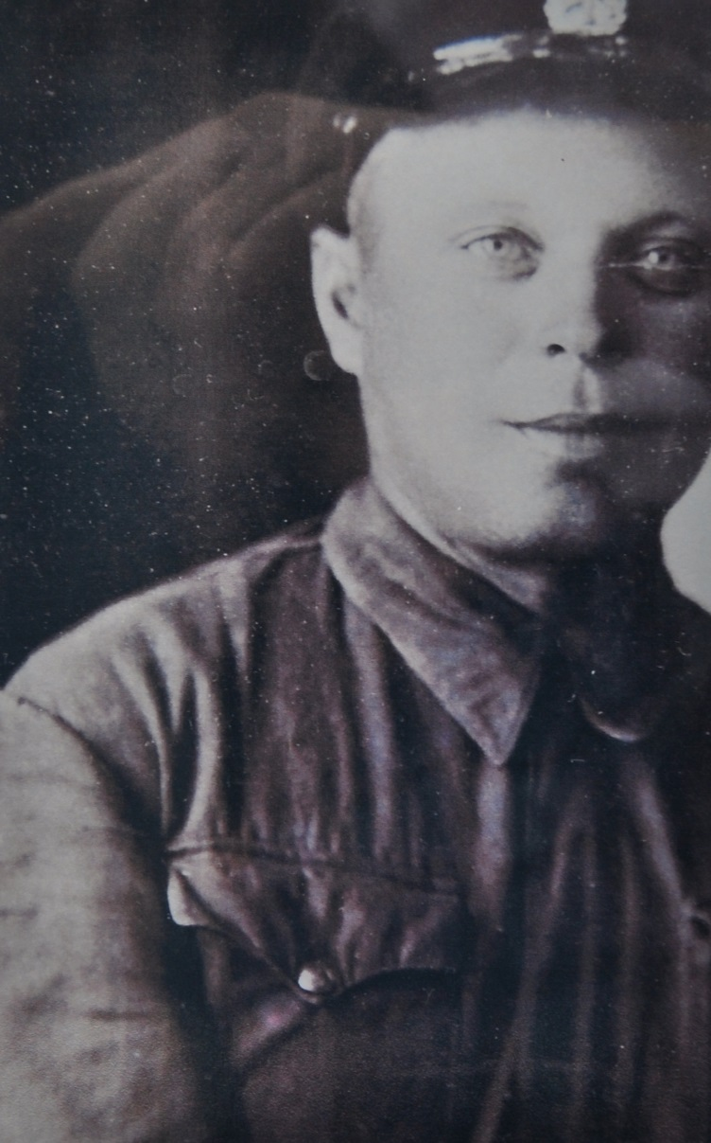
СВИРИН АЛЕКСЕЙ

Slide 45
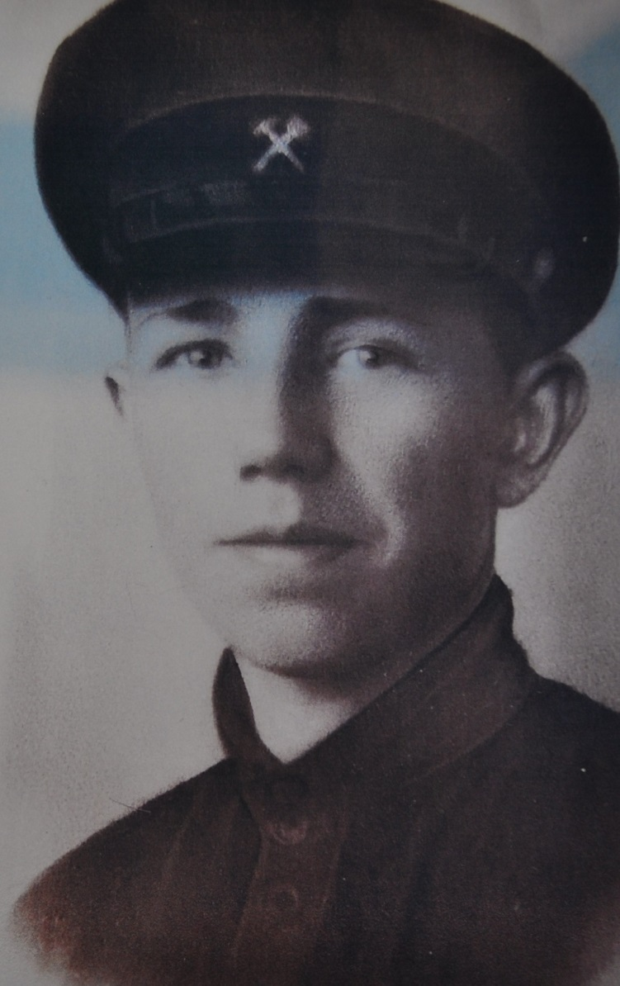
СЕРЕБРЯННИКОВ ВАЛЕНТИН

Slide 46
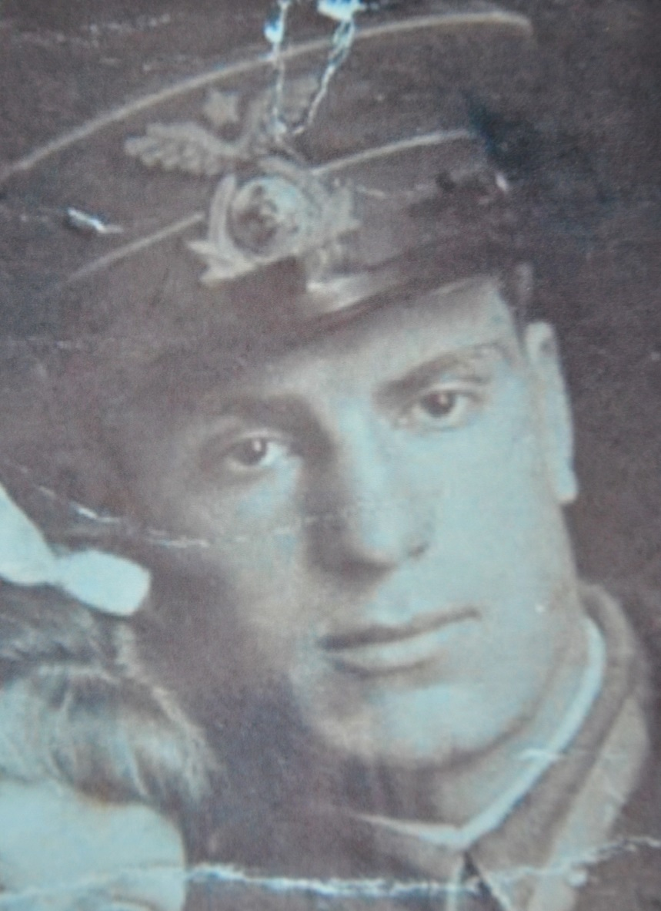
СТЕПАНОВ АЛЕКСЕЙ

Slide 47
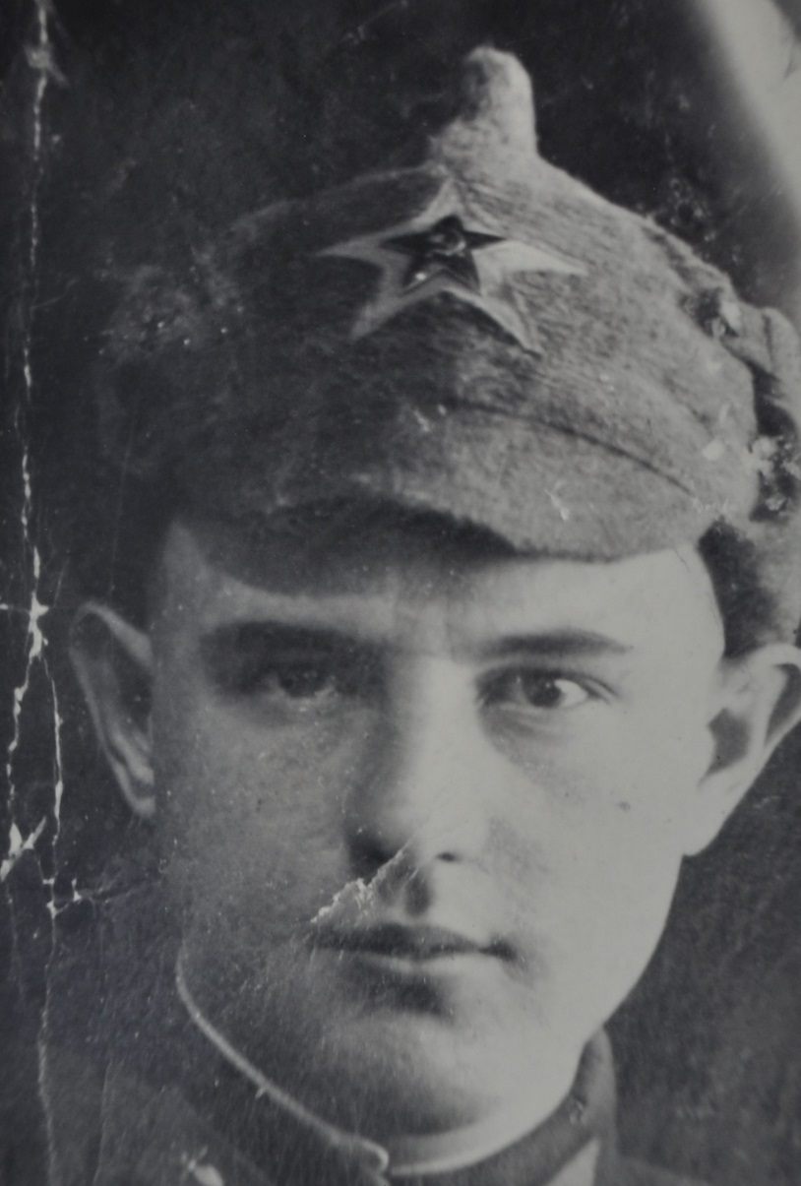
СТЕПАНОВ ВЛАДИМИР

Slide 48
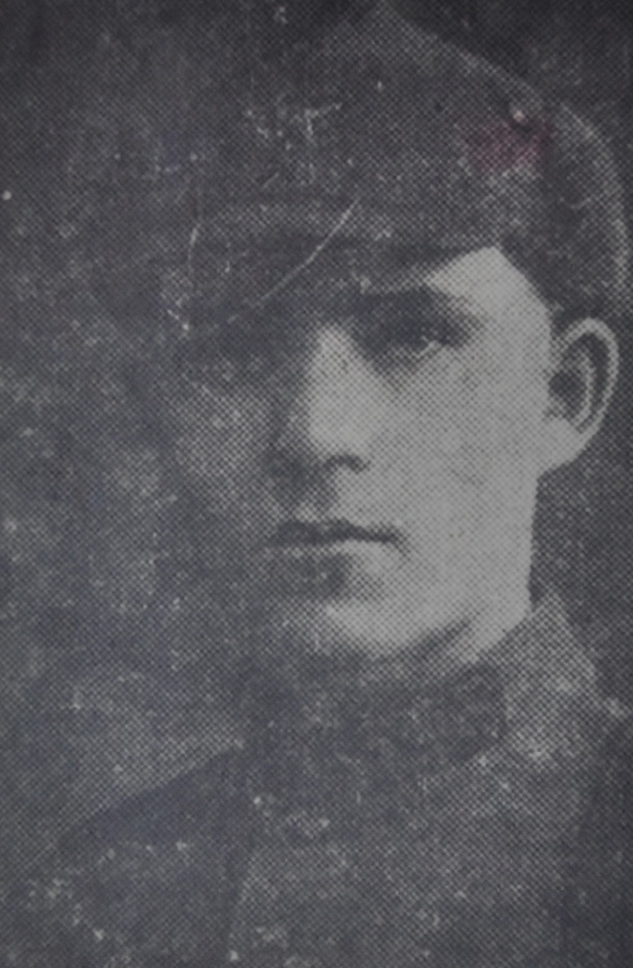
ЧУБУКОВ СЕРГЕЙ

Slide 49
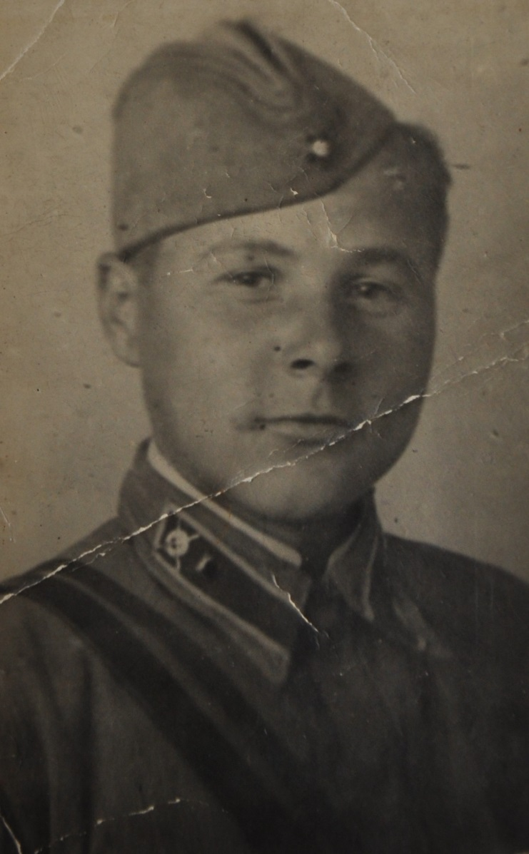
ЮРЧЕНКО АРТЁМ

Slide 50
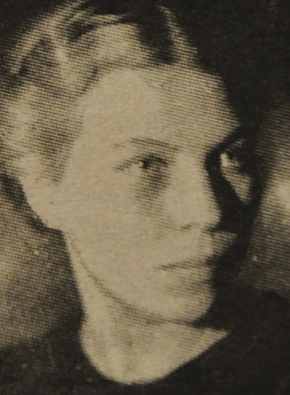









НЕИЗВЕСТНЫЕ

